Slide 1

Մայիսյան հերոսամարտեր
«Ոչ խաղաղ պատմություն» նախագիծ
Հեղինակ՝ Աշոտ Զոզանյան

Slide 2
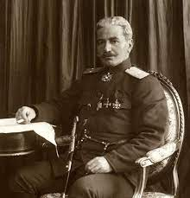
Մայիսյան հերոսամարտերի նախապատմությունը
Բրեստ-Լիտովսկի հաշտության բանակցությունների օրերին օսմանյան Թուրքիան օգտվելով իր հզոր դաշնակից Գերմանիայի աջակցությունից, ինչպես նաև Կովկասյան ճակատի կազմալուծումից, 1918 թվականի հունվարի 28-ին խախտելով Երզնկայ զինադադարը վերսկսել է ռազմական, գործողությունները։ Արագորեն հեռացող ռուսական, զորքը մեծաքանակ զինամթերք էր թողնում Արևմտյան Հայաստանում։ Անդրանիկի նախաձեռնությամբ Հայոց ազգային խորհուրդը որոշել էր ճակատը պահել և Անդրանիկին նշանակել էր տեղի պաշտպան, շրջանի ղեկավար՝ հակառակ սպայակույտի կարծիքի։

Slide 3
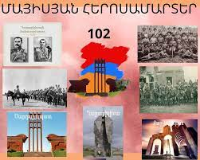
Պատերազմի ճակատները
Ջավախքի և Շիրակի դիմադրական մարտերը
Սարդարապատի հերոսամարտեր
Բաշ Ապարանի հերոսամարտեր
Ղարաքիլիսայի հերոսամարտերը

Slide 4
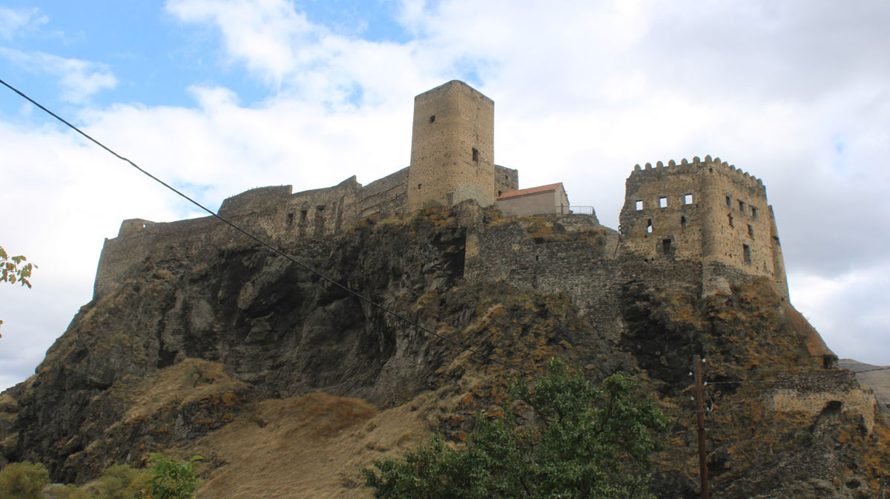
Ջավախքի և Շիրակի դիմադրական մարտերը
Արշավելով դեպի Անդրկովկաս՝ թուրքական բանակային առաջին, երկրորդ և վեցերորդ զորակազմերից ստեղծված «Կարս» զորամիավորումը նպատակ ուներ նվաճելու ամբողջ Արեւելյան Հայաստանը, հասնելու Բաքու, Դաղստան, անդրկասպյան երկրներ, Հյուսիսային Իրան՝ իրականացնելու պանթյուրքիզմի առաջին փուլը: Երկրորդ զորակազմի առաջին զորախումբը եւ կովկասյան 5–րդ հետեւակային դիվիզիան (Հրամանատար՝ Մյուրսել բեյ), հարձակվելով Վորոնցովկայի (Տաշիր) ուղղությամբ, Քարախաչի լեռնանցքով պետք է հասնեին Բոլնիս-Խաչեն, Բորչալու եւ համագործակցելով աջ թեւից (Ղազախից) դեպի Թիֆլիս շարժվող զորքերի հետ՝ գրավեին Թիֆլիսը, ապա նաեւ Բաքուն։

Slide 5
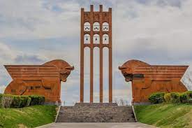
Սարդարապատի հերոսամարտեր
Տեղի է ունեցել 1918 թվականի մայիսի 21-29, հայկական կանոնավոր զորամասերի, աշխարհազորի և Արևելյան Հայաստան ներխուժած թուրքական զորաբանակի միջև։ Սարդարապատի հերոսամարտը հաճախ անվանում են «20-րդ դարի Ավարայր»։

Slide 6
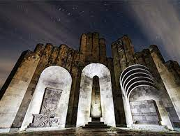
Բաշ-Ապարանի հերոսամարտեր
Ճակատամարտ Արևելյան Հայաստան ներխուժած թուրքական բանակի և հայ կամավորական ջոկատների միջև 1918 թվականի մայիսի 23-29-ը։ Ինքնապաշտպանական հերոսամարտն ավարտվել է փառահեղ հաղթանակով։ Թուրքերն այդ ճակատում տվել են 3000-ից ավելի զոհ։

Slide 7
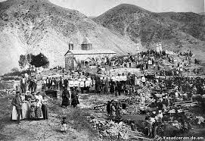
Ղարաքիլիսայի հերոսամարտերը
Տեղի է ունեցել 1918 թվականի մայիսի 25-30-ին հայկական և թուրքական զորքերի միջև, Ղարաքիլիսայի մոտ։ Ռուսաստանում 1917 թվականի Հոկտեմբերյան հեղափոխությունից հետո ռուսական զորքերը հեռացել էին Արևմտյան Հայաստանի տարածքից, և գեներալ Թովմաս Նազարբեկյանի գլխավորած հայկական կորպուսը մնացել էր թուրքական գերազանց ուժերի դեմ։ Թուրքերը, խախտելով Անդրկովկասյան կոմիսարիատի հետ Երզնկայում 1917 թվականի դեկտեմբերի 5-ին կնքած զինադադարը, 1918 թվականի սկզբին ներխուժեցին Արևմտյան Հայաստան, վերանվաճեցին Երզնկան, Կարինը, Սարիղամիշը, Կարսը, մայիսի 15-ին գրավեցին Ալեքսանդրապոլը։

